Slide 1
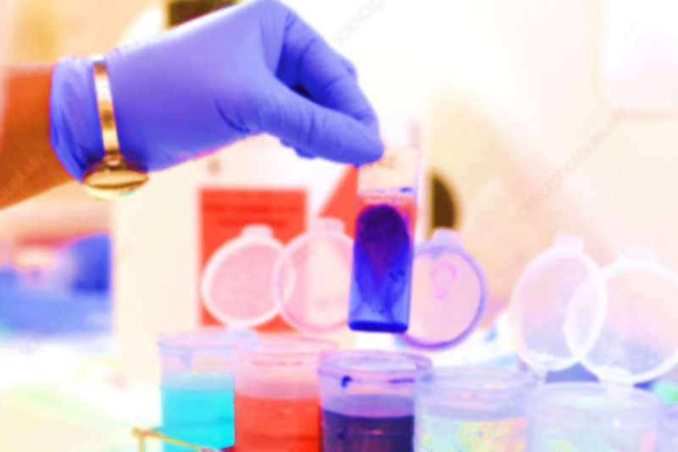
MИКРОСКОПСКИ ПРЕПАРАТИ
ПРОСТА БОЈЕЊА

Slide 2
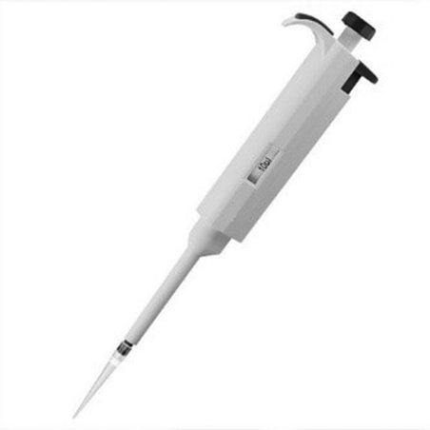

Slide 3
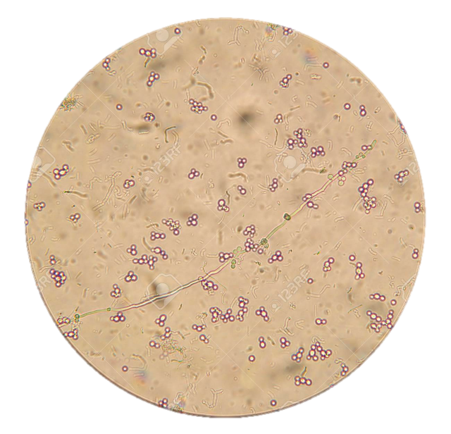
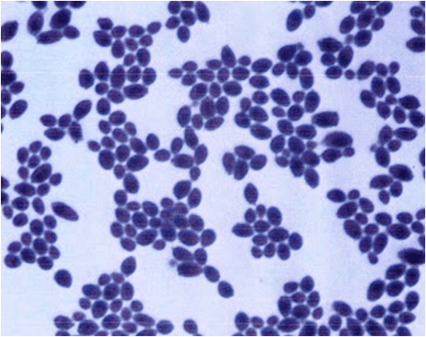
МИКРОСКОПСКИ ПРЕПАРАТИ
НЕОБОЈЕНИ (НАТИВНИ)
ОБОЈЕНИ
Микроорганизми су живи јер изостају фазе фиксирања и бојења
Израда препарата
Микроскопирање
Микроорганизми су инактивисани услед фиксирања и бојења препарата
Израда препарата
Сушење
Фиксирање
Бојење и испирање
Сушење
Микроскопирање
Сврха: посматрање МО под микроскопом

Slide 4
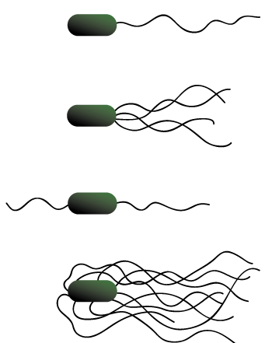
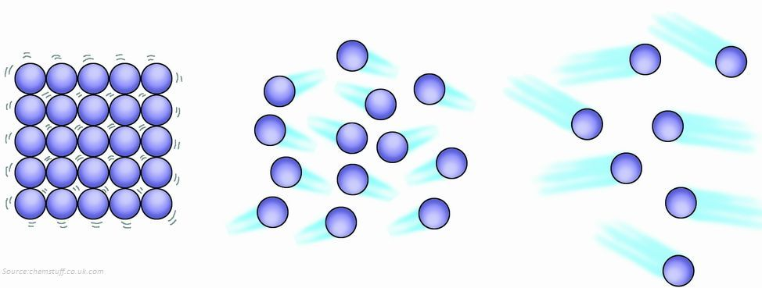
НАТИВНИ ПРЕПАРАТИ
-Испитивање покретљивости
-Прелиминарна оријенација о присуству/одсуству мо
ОБИЧАН НАТИВНИ ПРЕПАРАТ
ВИСЕЋА КАП
Израда препарата
Микроскопирање

Slide 5
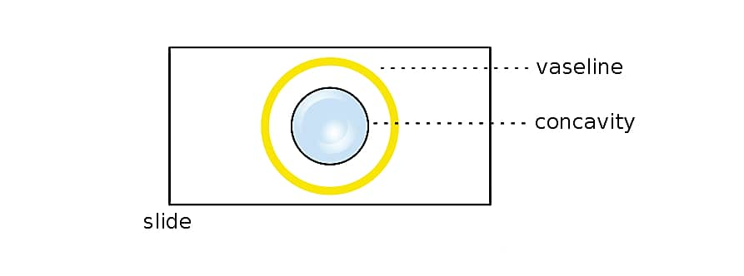

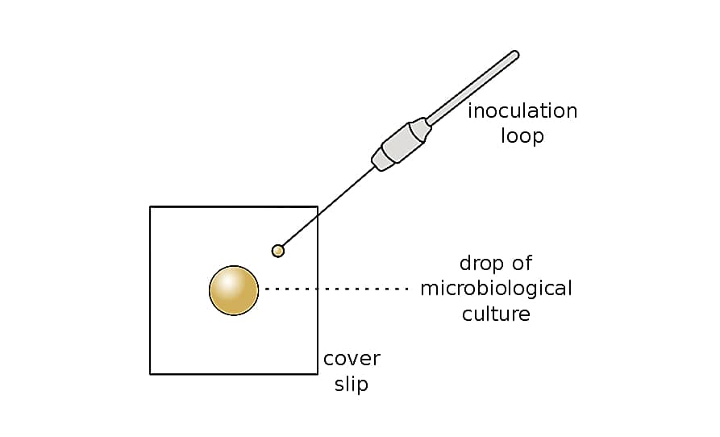


Slide 6
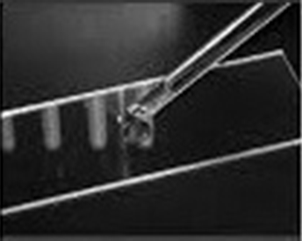
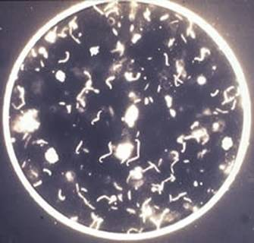

Slide 7
ОБОЈЕНИ ПРЕПАРАТИ
МОРФОЛОШКЕ ОСОБИНЕ
ТИНКТОРИЈАЛНЕ ОСОБИНЕ
ДИЈАГНОСТИКА
Израда препарата
Сушење
Фиксирање
Бојење и испирање
Сушење обојеног препарата
Микроскопирање

Slide 8
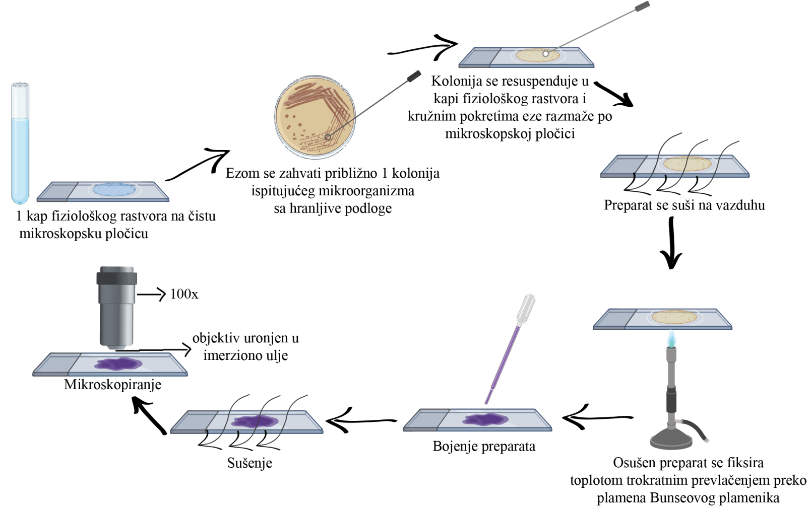
1. ИЗРАДА ПРЕПАРАТА
Директно из материјала – течног или чврстог, паренхиматозни органи, мозак, срце
Из течне хранљиве подлоге
Са чврсте хранљиве подлоге

Slide 9
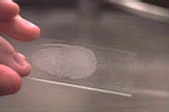
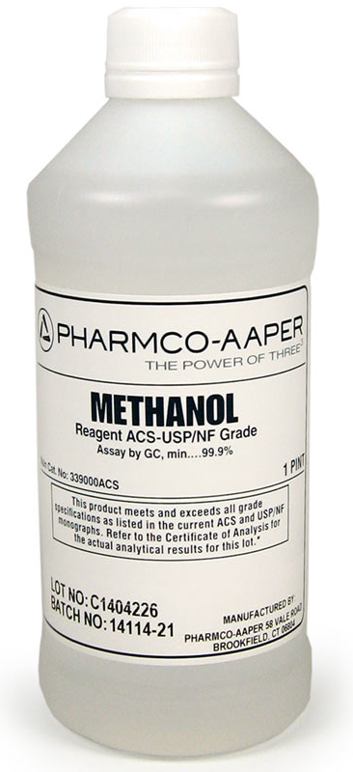
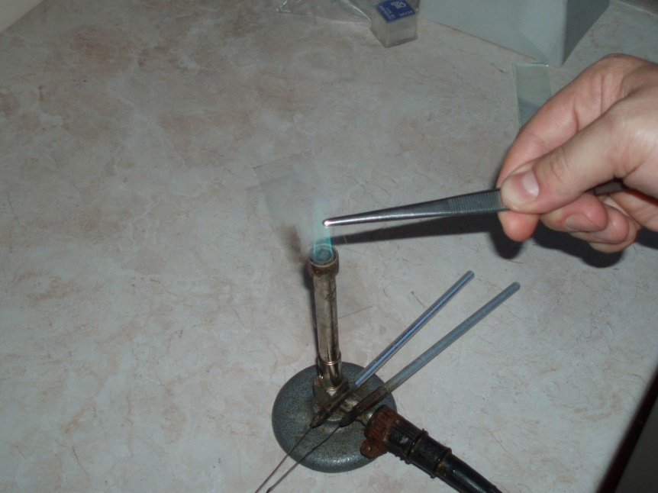
2. СУШЕЊЕ ПРЕПАРАТА – на ваздуху поред пламеника
3. ФИКСИРАЊЕ ПРЕПАРАТА
ОБАВЕЗНО
Размаз се чвршће везује за плочицу
Инактивација микроорганизама
Фиксира се претходно добро осушен препарат

Slide 10



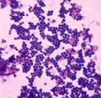
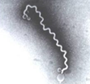
БОЈЕЊЕ ПРЕПАРАТА
Омогућује визуелизацију: облика, величине, специјалних структура и грађе ћелијског зида
Боје: киселе, базне, неутралне
Бојење: директно и индиректно
_ _ _ _
Базна боја (+)
Кисела боја (-)
_ _ _ _
_ _ _ _
+ + + +
_ _ _ _
_ _ _ _
ДИРЕКТНО БОЈЕЊЕ
ИНДИРЕКТНО БОЈЕЊЕ
МЕТИЛЕНСКО ПЛАВО, ГЕНЦИЈАНА ЉУБИЧАСТО ЕОЗИН, INDIA INK, НИГРОЗИН

Slide 11



БОЈЕЊЕ ПРЕПАРАТА
ПРОСТО
СЛОЖЕНО
-Простим бојењем се визуелизује посматрани мо и користи се када су облик, величина и распоред довољни за даљи дијагностички поступак (бактерија/квасац)
или бојење капсуле.
ПРИМЕЊУЈЕ СЕ ЈЕДНА БОЈА
МОНОХРОМАТСКА
МЕТАХРОМАТСКА
-У свим осталим случајевима
-Визуелизација капсула, спора, фимбрија, метахроматичних гранула, грађа ћелијског зида...(специјална/диференцијална)
ПРИМЕЊУЈУ СЕ ДВЕ ИЛИ ВИШЕ БОЈА
1. СУКЦЕСИВНА
2. СИМУЛТАНА
ДИФЕРЕНЦИЈАЛНО
СПЕЦИЈАЛНО

Slide 12
ПРОСТА БОЈЕЊА
БОЈЕЊЕ МЕТИЛЕНСКИМ ПЛАВИМ – БОЈЕЊЕ ПО Löeffler-у
ПРОСТО-МОНОХРОМАТСКО
Сврха: Брза визуaлизација облика бактерија и откривање присуства квасаца
Поступак:
Израда препарата (сушење, фиксирање топлотом) и припрема радног раствора боје
Боја (метиленско плаво) се наноси на добро осушен и фиксиран препарат и остави да делује 3-5 минута
Испирање водом
Сушење и микроскопирање
Резултат: плаво обојене бактерије и квасци

Slide 13
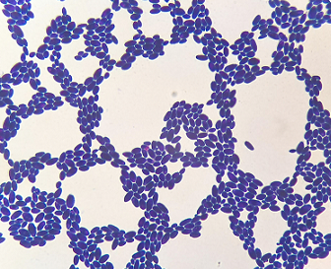
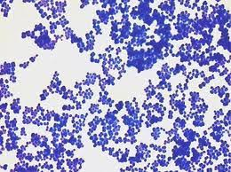
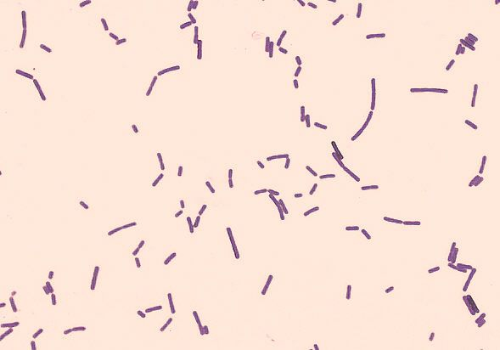
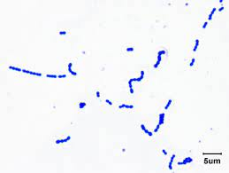

Slide 14
ПРОСТА БОЈЕЊА
2. БОЈЕЊЕ ПОЛИХРОМНИМ МЕТИЛЕНСКИМ ПЛАВИМ
ПРОСТО-МЕТАХРОМАТСКО
Сврха: Откривање присуства капсуле бактерија
Поступак:
Израда препарата (Bacillus anthracis – директно из материјала) + сушење, фиксирање алкохолом или топлотом (B. anthracis) и припрема радног раствора боје
Боја се наноси на добро осушен и фиксиран препарат и остави да делује 30-60 секунди (2-3 минута B. anthracis)
Испирање водом/раствором хипохлорита
Сушење и микроскопирање
Резултат: тамно плаво обојене бактерије
окружене бледоружичастом капсулом

Slide 15
ПРОСТА БОЈЕЊА
3. БОЈЕЊЕ КАРБОЛ ФУКСИНОМ
ПРОСТО-МОНОХРОМАТСКО
Сврха: Бојење бактерија које теже примају боју (Campylobacter spp., Brachyspira hyodisenteriae, Fusobacterium necrophorum...)
Поступак:
Израда препарата (сушење, фиксирање топлотом) и припрема радног раствора боје
Боја (карбол фуксин) се наноси на добро осушен и фиксиран препарат и остави да делује 4 минута
Испирање водом
Сушење и микроскопирање
Резултат: ружичасто обојене бактерије
које не би добро примиле боју приликом
бојења по Граму

Slide 16


1. Pokretljivost bakterija pod mikroskopom i razlika između aktivnog kretanja i kretanja po Braunu:
https://www.youtube.com/watch?v=oYsEid5YES4&ab_channel=GinaRiggio
2. Priprema preparata sa čvrste hranljive podloge:
https://www.youtube.com/watch?v=FJoEMPPr2Ho&ab_channel=MicrobiologyteachingvideosatNUIGalway
3. Prosto bojenje metilneskim plavim:
https://www.youtube.com/watch?v=CcQndDoO-Ng&ab_channel=MicrobiologyteachingvideosatNUIGalway

